Slide 1




LEÇON 3
MODULE D'APPRENTISSAGE I - 2020
COMMENT ÇA VA?
FRANÇAIS
3éme degrée

Slide 2


COMMENT ÇA VA ?
I.E.P. CRUZ SACO
Question
Comment ça va?
Comment tu t’appelles?
Quel âge as-tu ?
Où habites-tu ?

Slide 3

COMMENT ÇA VA ?
I.E.P. CRUZ SACO
Pour demander l’information personnelle je peux dire
(para preguntar la información personal de alguien, puedo decir)
* Comment ça va?
- Ça va bien, merci
* Comment tu t’appelles?
-Je m’appelle Sophie
* Quel âge as-tu ?
-J’ai 8 ans
* Où habites-tu ?
- J’habite à Lima

Slide 4

I.E.P. CRUZ SACO
* Comment ça va?
- Ça va bien, merci
* Comment tu t’appelles?
- Je m’appelle Sébastien
* Quel âge as-tu ?
- J’ai 9 ans
* Où habites-tu ?
- J’habite à Los Olivos

Slide 5

e
n
m
t
v
a
C
c
o
m
a
ç
?
Combien de questions la fille devra-t-elle poser pour rejoindre son ami ?

Slide 6


Choisis la bonne réponse
Comment tu t’appelles?
Je m’appelle Sophie
Je m’appelle Sebastien

Slide 7
a
Choisis la bonne réponse
Où habites-tu ?
J’habite à Lima
J’habite à Los Olivos

Slide 8
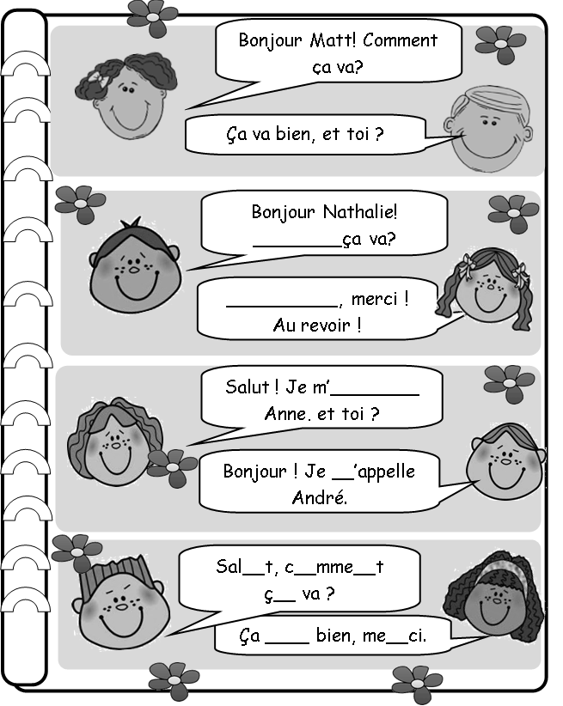
Faire la page 14
( Desarrollamos la pág. 14)
Comment
Completo

Slide 9
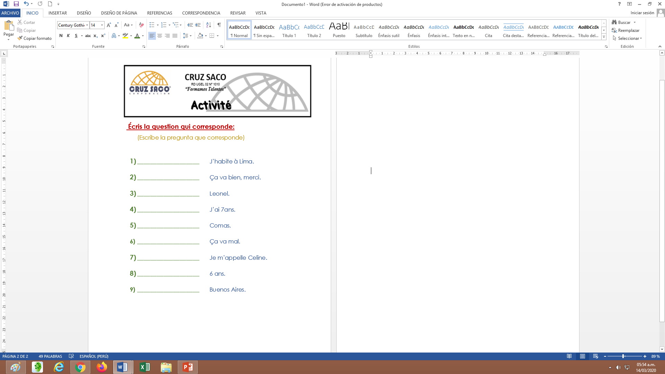
I.E.P. CRUZ SACO
Faire au cahier
( Desarrollamos en el cuaderno)

Slide 10
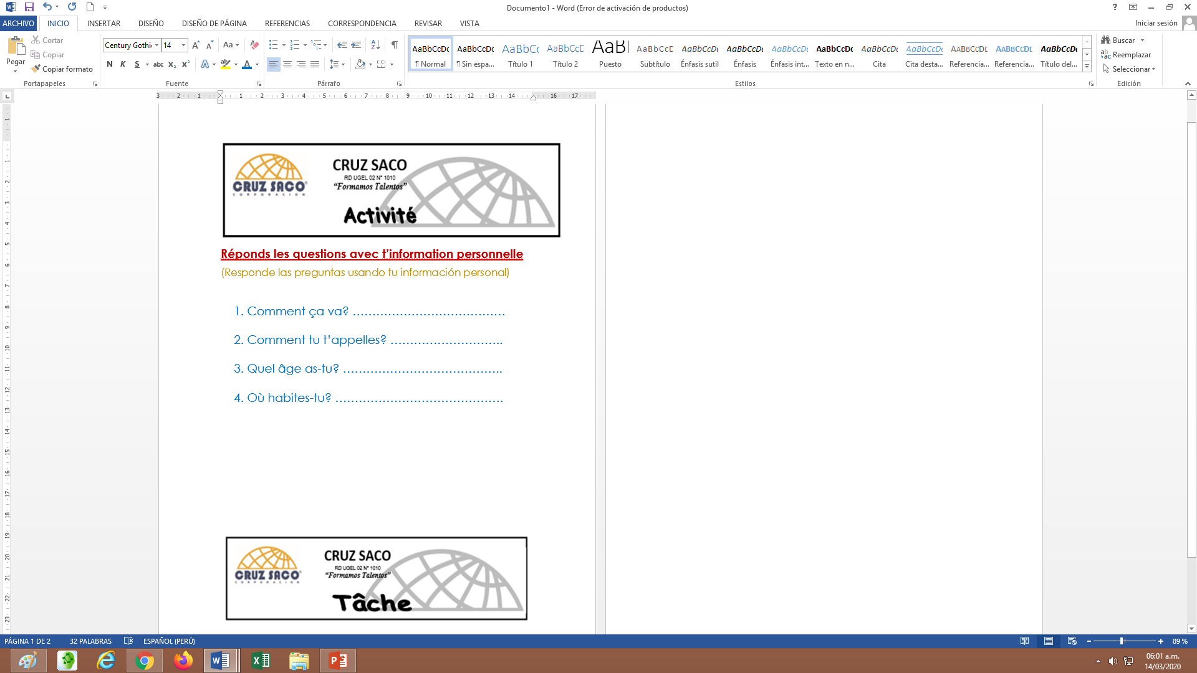
I.E.P. CRUZ SACO
Faire au cahier
( Desarrollamos en el cuaderno)

Slide 11
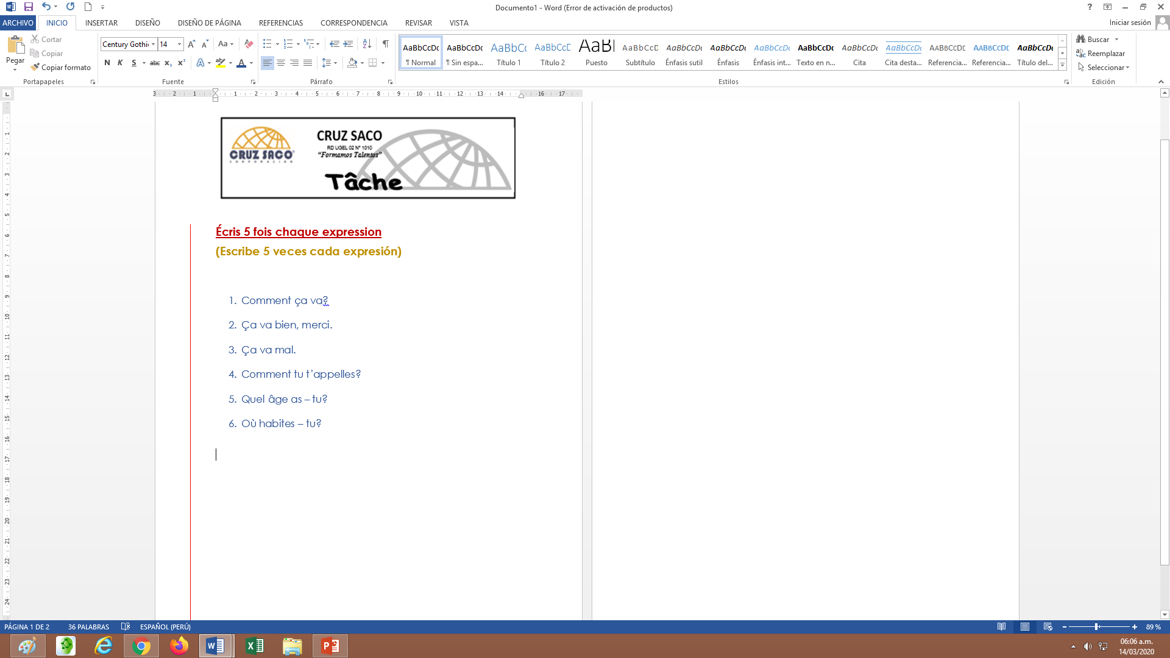
I.E.P. CRUZ SACO
Faire au cahier
( Desarrollamos en el cuaderno
la tarea)

